Slide 1


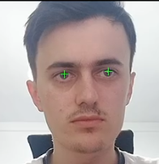
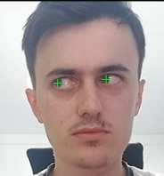
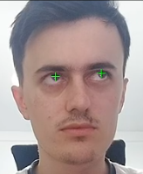
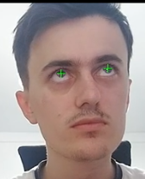
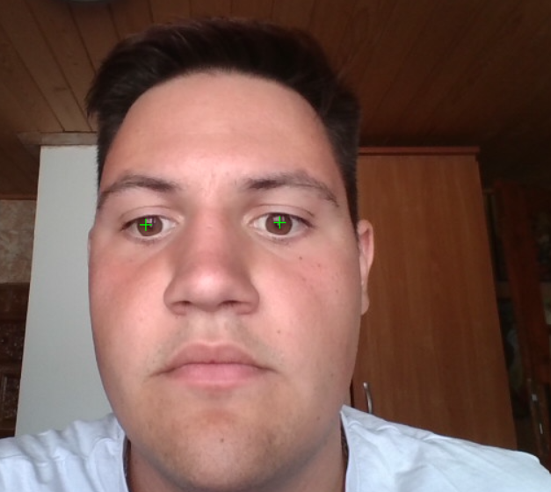
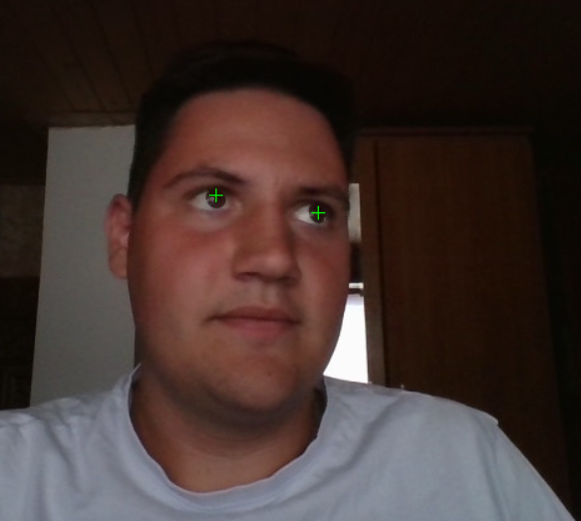
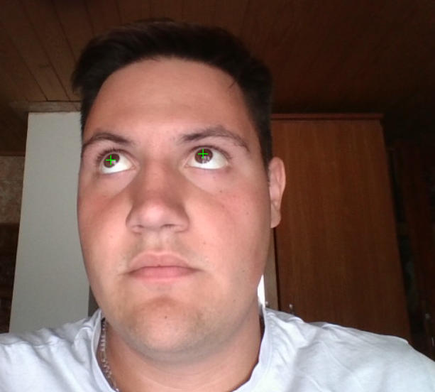
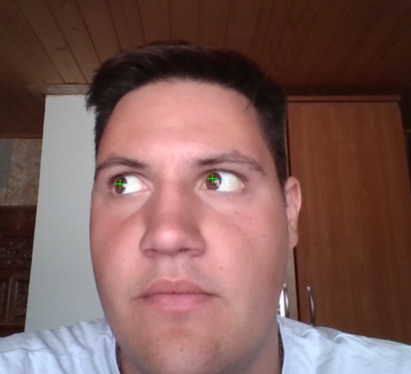
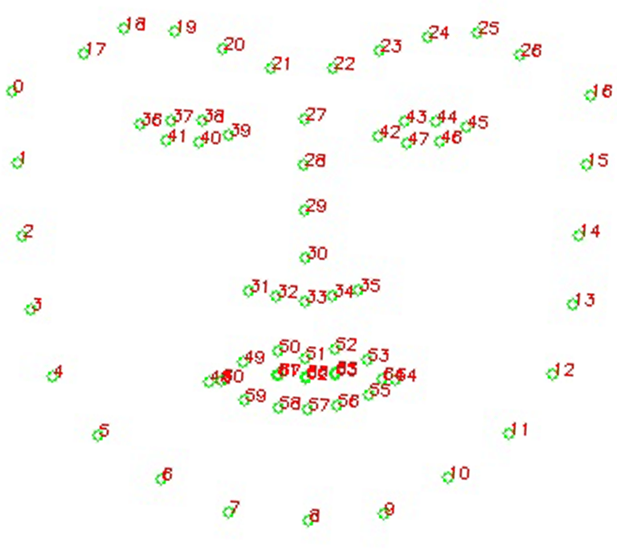
Prelucrarea Imaginilor - Proiect
Dezvoltarea unei soluții de eye-tracking
Mârț Eduard, Afloroaei Daniel
Universitatea Tehnică „Gheorghe Asachi” Iași, Facultatea de Automatică și Calculatoare
Introducere
Librării folosite
Pașii algoritmului
Eye-tracking-ul este o tehnologie importantă pentru analiza comportamentului vizual, cu aplicații în medicină, educație și interacțiunea om-calculator. Sistemele existente sunt adesea costisitoare și necesită echipamente specializate, limitând accesibilitatea acestei tehnologii. Proiectul nostru utilizează modelul pre-antrenat din librării.
Pentru implementare, am utilizat biblioteca OpenCV, numpy și dlib. OpenCV a fost folosit pentru procesarea imaginilor, numpy pentru matrici și calcule, dlib pentru detectarea feței și modelul pre-antrenat shape_predictor_68_face_landmarks.dat pentru cele 68 de landmark-uri ale feței.
Am folosit camera web integrată a telefonului și camera web integrată a laptop-ului.
Capturarea imaginii - camera web furnizează cadrele.
Detectarea feței - cu ajutorul bibliotecii dlib se identifică fața utilizatorului.
Detecția landmark-urilor - sunt localizate 68 de puncte caracteristice, sunt extrase punctele care definesc ochii.
Preprocesarea ochilor - se aplică filtru bilateral, erodare și praguri pentru evidențierea irisului.
Localizarea pupilei - Se caută contururile și se calculează centrul de greutate al irisului.
Afișarea rezultatului - Coordonatele pupilelor sunt suprapuse de imagine sub forma unei cruci verzi.
Arhitectura Aplicației
Capturare video
Rezultate
Detectare față
Algoritmul urmărește pupila ochilor în condiții de iluminare optime.
gyc
Calibrare automată
Concluzii
Am realizat un sistem simplu de eye-tracking folosind Python, OpenCV și dlib.
Sistemul identifică în timp real poziția pupilelor pe baza landmark-urilor faciale.
Rezultatele arată că metoda funcționează bine în condiții controlate, dar este sensibilă la lumină și mișcări bruște.
Extragere regiuni ochi
Detectare pupile
Performanța Sistemului
Urmărire coordonate pupile
Acuratețe: 85.7%
(TP+TN)/(TP+TN+FP+FN)
Urmărire coordonate pupile
Precizie:83,3%
TP/(TP+FP)
Recall: 80,0%
TP/(TP+FN)
Matricea de confuzie
 | Predicție: Ochi Detectați | Predicție: Ochi Nedetectați | Total
Există ochi | True Positives (TP) = 8 | False Negatives (FN) = 2 | 10
Nu există ochi | False Positives (FP) = 1 | True Negatives (TN) = 9 | 10
F1 Score: 84,2%
2x(PxR)/(P+R)
Detecția celor 68 de puncte de referință facială permite localizarea precisă a trăsăturilor feței, precum sprâncenele, nasul, gura și conturul facial. Aceste puncte sunt utilizate pentru a identifica și izola regiunea ochilor.
Contact
Referințe
Afloroaei Daniel
Grupa:1307A
Mârț Eduard
Grupa: 1307B
Radu Gabriel Bozomitu,Alexandru Păsărică, Daniela Tărniceriu,,Cristian Rotariu, Development of an Eye Tracking-Based Human-Computer Interface for Real-Time Applications
Siti Nuradlin Syahirah Sheikh Anwar, Azrina Abd Aziz, Syed Hasan Adil, Development of Real-Time Eye Tracking Algorithm

